Slide 1
智能信息处理
第3单元 线性模型

Slide 2
概要
线性方法
神经科学的灵感
基础优化
softmax 回归
回归与分类
Kaggle上的分类任务

Slide 3
线性方法

Slide 4
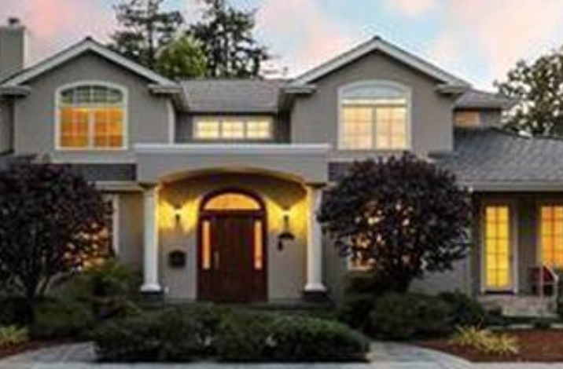
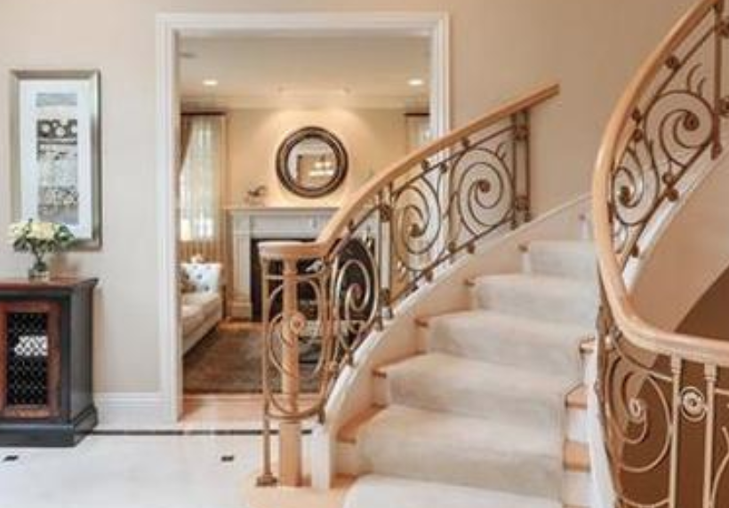
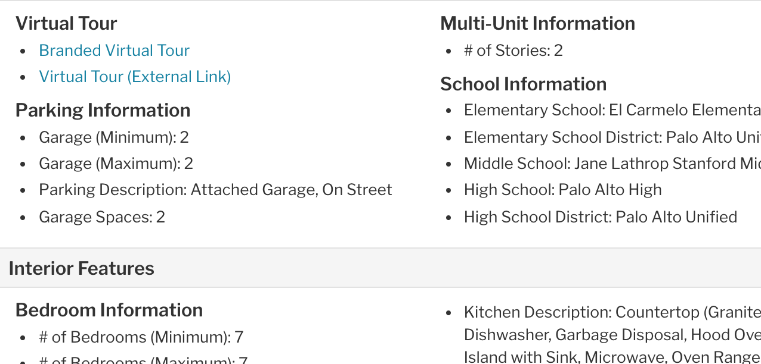
房价预测 101
挑选一间别墅，逛一逛，了解卖点
估计竞拍价
代理商的
市场价格
估计
销售价格

Slide 5
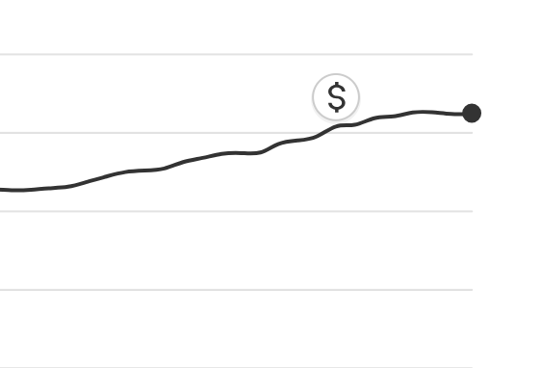
房价预测
非常重要，因为这是真钱……
$100K+ 差距
A 付了多少
B 付了多少
Price
往年房价
Year
A高估房价，B 相信它

Slide 6
一个简易模型
假设 1 影响房价的关键因素： 卧室数目，卫浴数目和房子大小，分别用 表示
假设 2 销售价格是关键因素的加权总和： 权重和偏差稍后确定。
$$x_{1},x_{2},x_{3}$$
$$y=w_{1}x_{1}+w_{2}x_{2}+w_{3}x_{3}+b$$

Slide 7
线性方法
给予 n 维输入，
线性方法有 n 个权重和偏差：
输出是输入的加权总和： 矢量化版本：
$$x=[x_{1},x_{2},…,x_{n}]^{T}$$
$$w=[w_{1},w_{2},…,w_{n}]^{T},b$$
$$y=w_{1}x_{1}+w_{2}x_{2}+…+w_{n}x_{n}+b$$
$$y=⟨w,x⟩+b$$

Slide 8
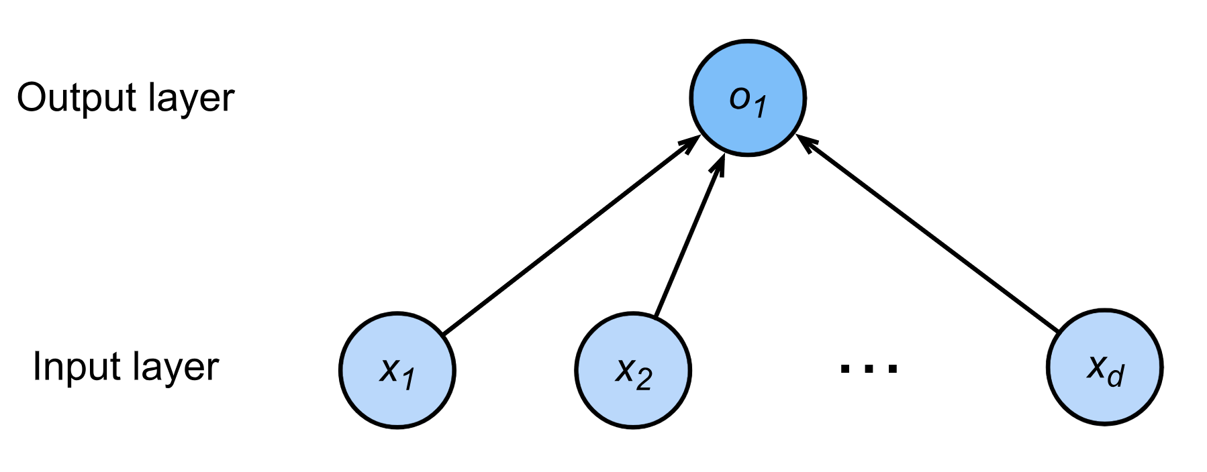
线性方法是一个单层神经网络
我们可以堆叠多个层来获得深层神经网络。

Slide 9
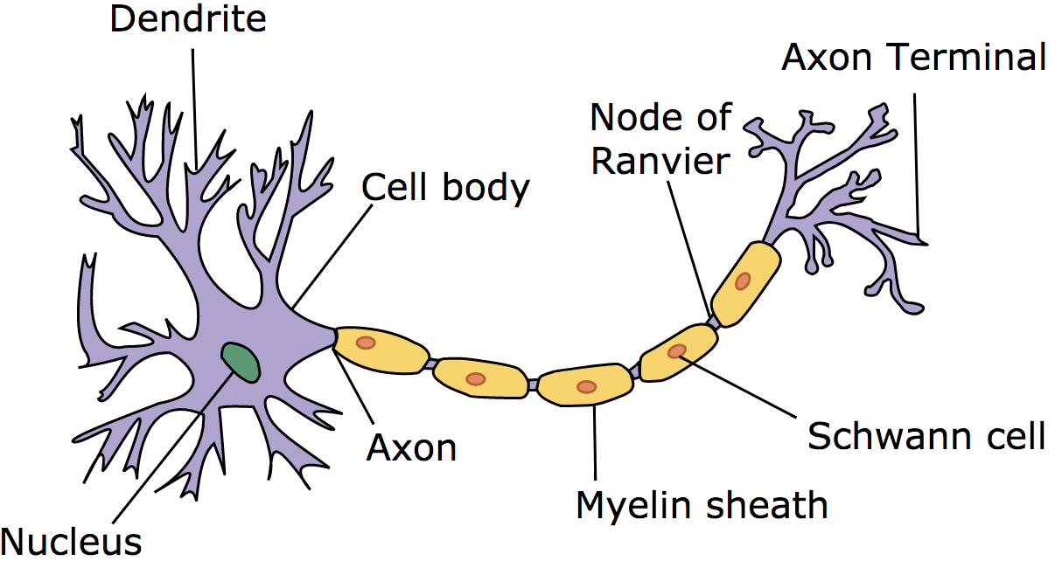
神经科学的灵感
真实的神经元
输入
发到下一个神经元
计算在此发生
输出

Slide 10
测量估计质量
$$y$$
比较真实值与估计值 （实际销售价格与估计的房价）
以$y$ 作为真实值， $\overset{̂}{y}$ 作为估计值，我们可以比较损失 平方损失：
$$ℓ(y,\overset{̂}{y})={\left(y−\overset{̂}{y}\right)}^{2}$$

Slide 11
训练数据集
收集多个数据点以训练参数（如 在过去6个月内出售的房屋）
这个叫做训练数据集
训练数据集 越大越好
假设有 n 个房屋
$$X={\left[x_{0},x_{1},…,x_{n}\right]}^{T}$$
$$y={\left[y_{0},y_{1},…,y_{n}\right]}^{T}$$

Slide 12
学习参数
训练损失
最小化学习参数的损失
$$ℓ(X,y,w,b)=\frac{1}{n}\overset{n}{\underset{i=1}{∑}}{\left(y_{i}−⟨x_{i},w⟩−b\right)}^{2}=\frac{1}{n}{∥y−Xw−b∥}^{2}$$
$$w^{∗},b^{∗}=arg\min_{w,b}ℓ(X,y,w,b)$$

Slide 13
封闭解
将偏差添加到权重中
损失是凸性的，因此最优解满足：
$$X←[X,1]w←\left[\begin{aligned}w \\ b\end{aligned}\right]$$
$$ℓ(X,y,w)=\frac{1}{n}{∥y−Xw∥}^{2}$$
$$\frac{∂}{∂w}ℓ(X,y,w)=\frac{2}{n}{\left(y−Xw\right)}^{T}X$$
$$\frac{∂}{∂w}ℓ(X,y,w)=0$$
$$⇔\frac{2}{n}{\left(y−Xw\right)}^{T}X=0$$
$$⇔w^{∗}={\left(X^{T}X\right)}^{−1}Xy$$

Slide 14
基础优化

Slide 15
梯度下降
选择一个起点 $w_{0}$
重复更新权重 t = 1,2,3
梯度： 更新权重的方向
学习率： 一个超参数指定 每梯度的步长
$$w_{0}$$
$$w_{1}$$
$$w_{2}$$
$$w_{t}=w_{t−1}−η\frac{∂ℓ}{∂w_{t−1}}$$

Slide 16
选择学习率
不要太小
不要太大

Slide 17
小批量随机梯度下降（SGD）
计算整个训练数据的梯度太昂贵了
DNN模型需要几分钟到几小时
解决方案： 随机抽样b个样本 来估算损失
b 是批量大小，另一个重要的超参数
$$i_{1},i_{2},…,i_{b}$$
$$\frac{1}{b}\underset{i∈I_{b}}{∑}ℓ(x_{i},y_{i},w)_{}$$

Slide 18
选择批量值
不要太小
不要太大
批量值太小，难以充分利用计算资源
批量值太大，浪费计算资源；
例如 当 都相同时
$$x_{i}$$

Slide 19
总结
问题： 估计一个真正的值
模型：
损失： 平方损失
小批量随机梯度（mini-batch SGD）学习
选择一个起点
重复
计算梯度
更新参数
$$y=⟨w,x⟩+b$$
$$ℓ(y,\overset{̂}{y})={\left(y−\overset{̂}{y}\right)}^{2}$$

Slide 20
softmax 回归

Slide 21
回归与分类
回归估计连续值
分类预测离散类别
MNIST：对手写数字进行分类
（10 类）
ImageNet：对自然对象进行分类
（1000 类）

Slide 22
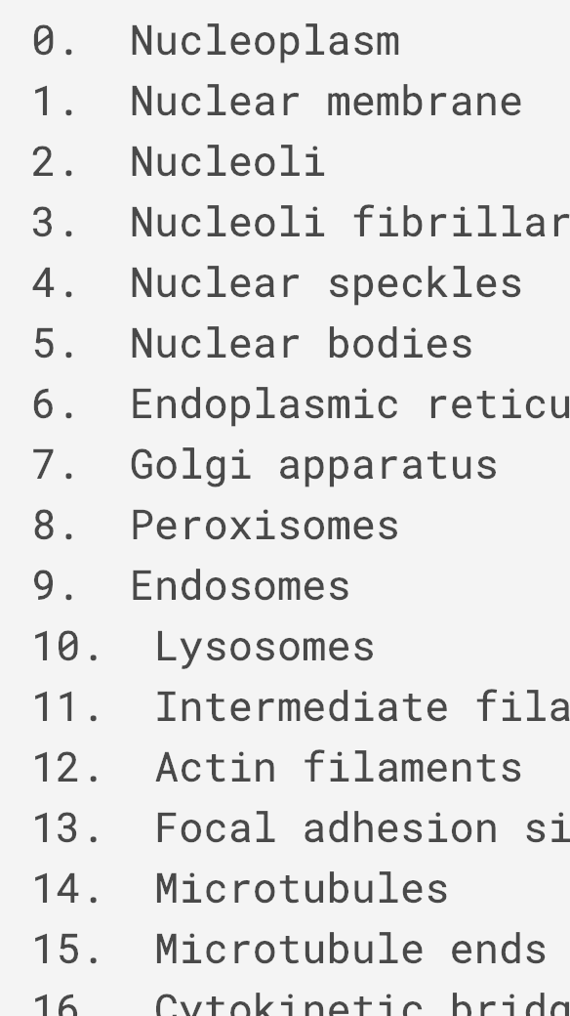
Kaggle上的各种分类任务
将人类蛋白质显微镜图像分为28类
https://www.kaggle.com/c/human-protein-atlas-image-classification

Slide 23
Kaggle上的各种分类任务
将恶意软件分为9类
https://www.kaggle.com/c/malware-classification

Slide 24
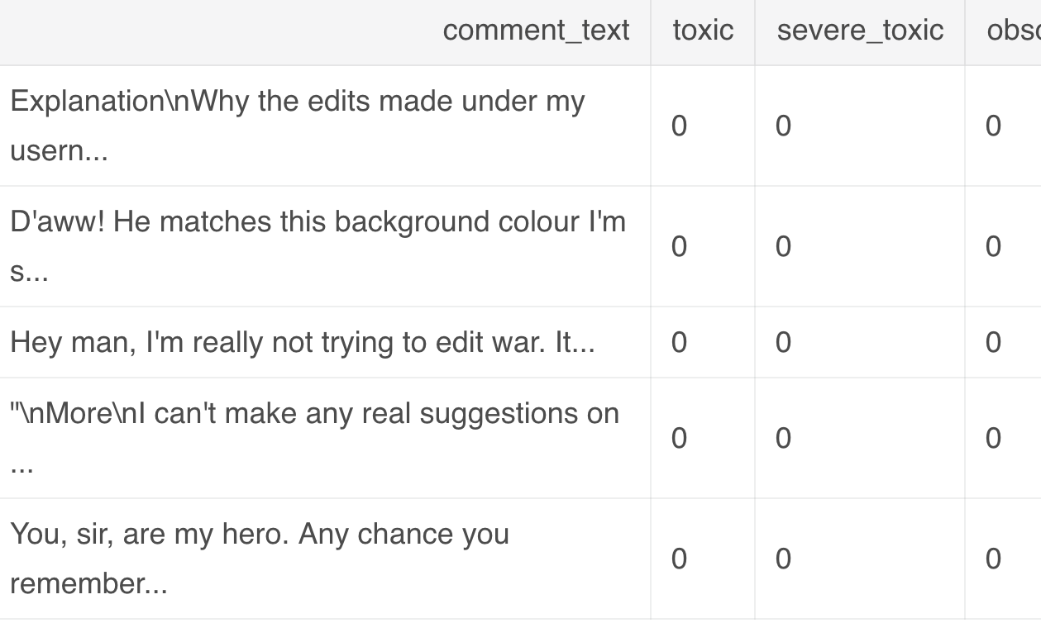
Kaggle上的各种分类任务
将维基百科上的恶语评论分为7类
Classify
https://www.kaggle.com/c/jigsaw-toxic-comment-classification-challenge

Slide 25
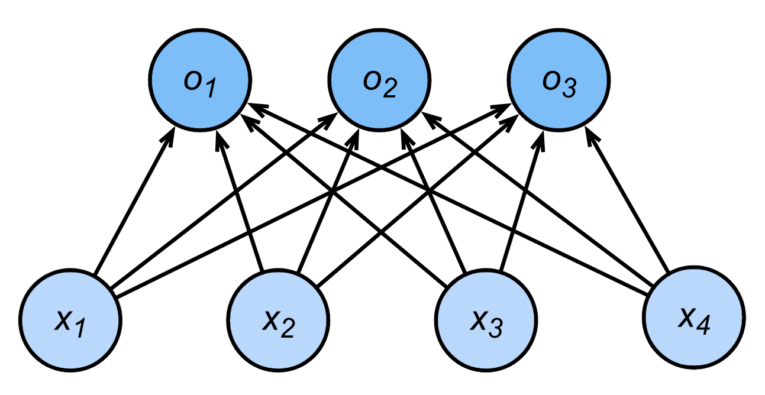
从回归到多类分类
单个连续数值输出
输出每个类别的置信度分数
预测类别
max 不可求导
定义一个损失函数
$$arg\max_{i}(o_{1},o_{2},o_{3})$$

Slide 26
softmax 函数
$$\text{softmax}([x_{1},x_{2},…,x_{n}]^{T})=\left[\frac{e^{x_{1}}}{\sum_{i=1}^{n}{e^{x_{i}}}},\frac{e^{x_{2}}}{\sum_{i=1}^{n}{e^{x_{i}}}},…,\frac{e^{x_{n}}}{\sum_{i=1}^{n}{e^{x_{i}}}}\right]$$
用 exp 获得大于0的值
除以总和以获得概率分布
例: [1, -1, 2] 的 softmax 为 [0.26, 0.04, 0.7]

Slide 27
softmax 梯度
$$\text{softmax}([x_{1},x_{2},…,x_{n}]^{T})=\left[\frac{e^{x_{1}}}{\sum_{i=1}^{n}{e^{x_{i}}}},\frac{e^{x_{2}}}{\sum_{i=1}^{n}{e^{x_{i}}}},…,\frac{e^{x_{n}}}{\sum_{i=1}^{n}{e^{x_{i}}}}\right]$$
$$\frac{∂}{∂x}\text{softmax}(x)=xx$$

Slide 28
是否用平方损失？
对 y 进行一位有效编码（One-hot encoding）
我们需要 softmax 结果接近 y
用平方损失：y = [0, 0, 1]
$$y=[y_{1},y_{2},…,y_{n}]^{T},y_{i}=\{\begin{matrix}1 & \text{if}i=y \\ 0 & \text{otherwise}\end{matrix}$$
softmax 结果
损失
[0.3, 0, 0.7]
0.18
[0.17, 0.17, 0.66]
0.173

Slide 29
交叉熵
一位有效编码与 softmax 运算结果都为概率分布
交叉熵通常用于比较概率分布
如果 y = i, 那么
$$H(y,\overset{̂}{y})=−\overset{n}{\underset{i=1}{∑}}y_{i}log({\overset{̂}{y}}_{i})$$
$$H(y,\overset{̂}{y})=−log({\overset{̂}{y}}_{i})$$

Slide 30
线性回归与softmax回归
线性回归
（回归问题）
softmax回归
（分类问题）
问题
$$⟨w,x⟩+b$$
$$\text{softmax}(Wx+b)$$
模型
$$w∈ℝ^{n},b∈ℝ$$
$$W∈ℝ^{k×n},b∈ℝ^{k}$$
损失
平方损失
交叉熵

Slide 31
总结
线性方法
神经科学的灵感
基础优化
softmax 回归
回归与分类
Kaggle上的分类任务

